Slide 1
Образотворче мистецтво 7клас
Дистанційне навчання
Пейзаж акварелями. Весна. Пташка на гілочці.

Slide 2
Привіт, улюблений 7 клас!
Коли навколо все цвіте і радіє, поспішає жити, мимоволі хочеться творити прекрасне. Бажаєш спробувати щось особливе? Тоді вперед!
Продовжуєм весняно-пташину тему ;)
Весняна природа, немов юна дівчина, вбралася у квітчасте вбрання та й ну співати пісень. У кожній квіточці, кожній травинці, крапельці роси та пташці бринить чарівна мелодія весни. Ти теж чуєш ці витончені звуки? Не вагайся — хапай олівець, і пензлик і мерщій закарбовувати ніжну весняну музику на папері.

Slide 3
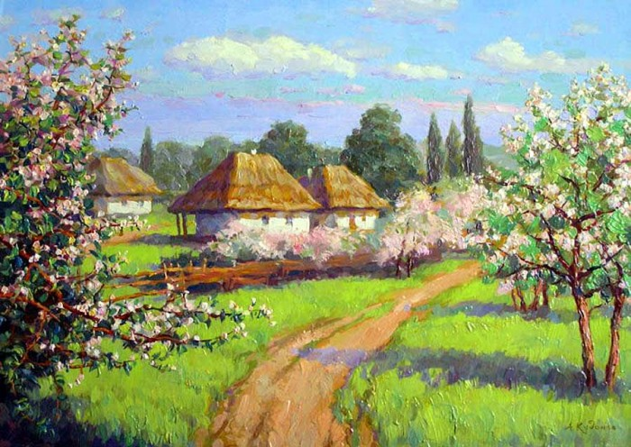
Перед тобою картина «Весна в Україні». Автор:український художник Куденко Олексій.Уважно розглянь. Що ти відчуваєш, коли дивишся? Як думаєш, яка на дотик трава? Чим пахне цвіт? Чи співають пташки? Тепер зверни увагу на кольори. Які вони? Яка палітра переважає: тепла, чи холодна? З котрого боку сонечко? (Підказка-дивись на тінь.) Що бачиш на горизонті? На передньому плані? Що тут є найголовнішим об`єктом? (Підказка- художник завжди виділяє світлом найважливіші речі)

Slide 4
Перед тим, як малювати, зроби це:
Переглянь відео про синичок тут: https://www.youtube.com/watch?v=RO4hhtLbJ_k
Як малювати пташок тут: https://www.youtube.com/watch?v=0_xSFz8EKpw

Slide 5
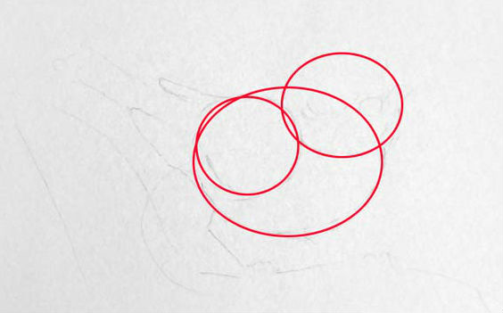
А тепер- до справи!
1. Спочатку намалюй синичку. Зробити частини тіла пропорційними Тобі допоможуть овали: два менші — голова синички та ескіз крильця, великий — майбутній тулуб.

Slide 6
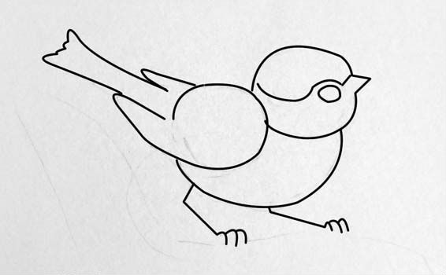
2. Намалюй обриси тіла пташки. Зобрази очі, хвіст і тоненькі лапки синички. Всі лінії роби ледь помітними, щоб вони не просвічувалися крізь прозорі акварелі.

Slide 7
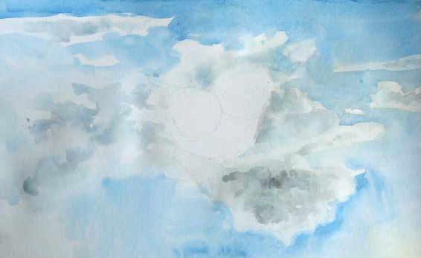
3. За допомогою широкого пензлика зафарбуй синім кольором небо, оминаючи місця хмар. Для прикладу маєш картину на слайді 3.
Змішай блакитну та сіру фарби та зафарбуй хмари, не торкаючись пензликом країв.

Slide 8
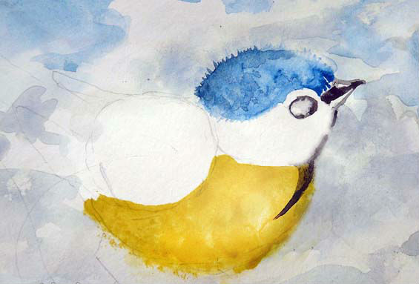
4. Животик синички зафарбуй жовтим кольором, а голову — синім. Поки фарба не висохла, легенько промокни серветкою вологі ділянки, щоб створити враження пуху на тілі синички.
5. Контури ока та дзьоба виділи чорним кольором. Серединку ока зафарбуй блідим сірим кольором.

Slide 9
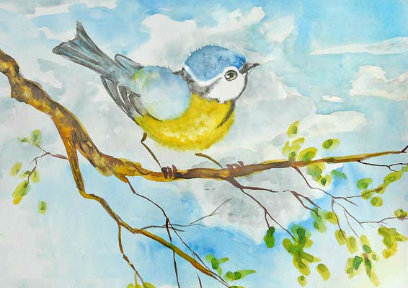
6. Крильце зафарбуй блакитним кольором. Коли акварелі добре висохнуть, чітко промалюй оперення крил та хвоста, а також ніжки. Не забудь про зіницю.
7. Довільними рухами пензлика намалюй гілочку та зелені листочки на ній. Ще раз подивись, як зробив це художник на слайді 3.
8. Готово! Ви всі молодці.

